Slide 1
C++로 만들어보는 Web API - #5
C++ Open Source 스터디 모임
김만수

Slide 2
순서
스터디 소개
목표
일정
제 5 강의
Json Parser 소개
Chatting Web API 소개
실습

Slide 3
C++로 만들어보는 Web API 소개(1/2)
목표
bootst C++ Library 기반
Win32와 Linux를 지원
RESTful 기반 Web API 설계 및 구현
Web API기반 IoT Device Manager
PC 및 JavaScript기반 Example App 구현

Slide 4
C++로 만들어보는 Web API 소개 - 일정
일정
날짜 | 내용
10/11 | 스터디 소개 Web Server 구조 Mongoose Server 소개 실습
10/25 | Boost C++ Library 소개 Component Diagram Core API 설계 실습
11/08 | Core API 구현 Common Web Server 설계 리뷰 Common Web Server 구현 Mongoose Server 포팅 실습
날짜 | 내용
11/29 | RESTful API 소개 Chatting Web API 설계 실습
12/13 | Json Parser 소개 및 포팅 Chatting Web API 구현 실습
12/20 | IoT Device Manager 설계 동작 시나리오 소개 IoT Device Manager 구현 실습
12/27 | 샘플 Device 설계 및 구현 IoT Device Manager 연동 실습

Slide 5
제 5 강 JSON #1
JSON(JavaScript Object Notation)
인터넷에서 자료를 주고받을 때 그 자료를 표현하는 방법 (경량의 데이터 교환 포맷)
형식은 자바스크립트의 구문 형식을 따르지만, 프로그래밍 언어나 플랫폼에 독립적
C, C++, C#, 자바, 자바스크립트, 펄, 파이썬 등 많은 언어에서 사용 가능
표현할 수 있는 자료형에는 Number, String, true/false, 또 Array와 Object도 표현 가능
JSON은 XML과 비슷하지만 사람이 읽기에 더 편한 데이터 포맷
http://www.json.org/json-ko.html
http://ko.wikipedia.org/wiki/JSON

Slide 6
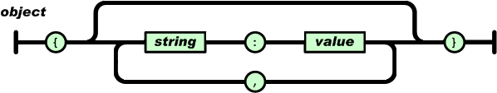
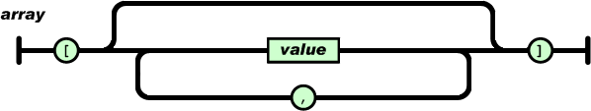
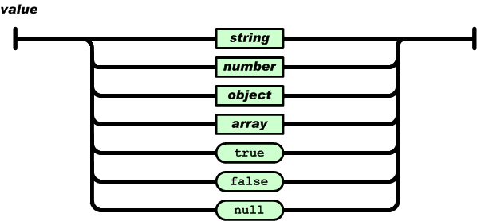
제 5 강 JSON #2
JSON(JavaScript Object Notation) 구조
Object는 name/value 쌍으로 이루어져 있다.
Array는 대괄호로 구분, comma로 array의 값들을 구분한다.
{"menu": {
"id": "file",
"value": "File",
"popup": {
"menuitem": [
{"value": "New", "onclick": "CreateNewDoc()"},
{"value": "Open", "onclick": "OpenDoc()"},
{"value": "Close", "onclick": "CloseDoc()"}
]
}
}}
value는 큰 따옴표 안에 string, number 등이 올 수 있다.

Slide 7
제 5 강 jsoncpp C++ parser, writer
참고
http://egloos.zum.com/javawork/v/2532817
Jsoncpp parser
#include <json/json.h>
bool WriteToFile(const char* filename, const char* buffer, int len)
{
FILE* r = fopen(filename, "wb");
if (NULL == r)
return false;
size_t fileSize = fwrite(buffer, 1, len, r);
fclose(r);
return true;
}
int _tmain(int argc, _TCHAR* argv[])
{
Json::Value root;
Json::Value encoding;
root["encoding"] = "UTF-8";
Json::Value plugins;
plugins.append("python");
plugins.append("c++");
plugins.append("ruby");
root["plug-ins"] = plugins;
Json::Value indent;
indent["length"] = 3;
indent["use_space"] = true;
root["indent"] = indent;
Json::StyledWriter writer;
std::string outputConfig = writer.write(root);
bool result = WriteToFile("test.json", outputConfig.c_str(), outputConfig.length());
return 0;
}
python
{
"encoding" : "UTF-8",
"indent" : {
"length" : 3,
"use_space" : true
},
"plug-ins" : [ "python", "c++", "ruby" ]
}
import json
root = dict()
root["encoding"] = "UTF-8"
root["plug-ins"] = ["python", "c++", "ruby"]
root["indent"] = { "length":3, "use_space" : True }
f = open('test.json', 'w')
f.write(json.dumps(root))
f.close()

Slide 8
제 5 강 jsoncpp C++ parser, reader
Jsoncpp parser
#include <json/json.h>
bool ReadFromFile(const char* filename, char* buffer, int len)
{
FILE* r = fopen(filename, "rb");
if (NULL == r)
return false;
size_t fileSize = fread(buffer, 1, len, r);
fclose(r);
return true;
}
int _tmain(int argc, _TCHAR* argv[])
{
const int BufferLength = 1024;
char readBuffer[BufferLength] = { 0, };
if (false == ReadFromFile("test.json", readBuffer, BufferLength))
return 0;
std::string config_doc = readBuffer;
Json::Value root;
Json::Reader reader;
bool parsingSuccessful = reader.parse(config_doc, root);
if (!parsingSuccessful)
{
std::cout << "Failed to parse configuration\n"
<< reader.getFormatedErrorMessages();
return 0;
}
std::string encoding = root.get("encoding", "").asString();
std::cout << encoding << std::endl;
const Json::Value plugins = root["plug-ins"];
for (int index = 0; index < plugins.size(); ++index)
{
std::cout << plugins[index].asString() << std::endl;
}
std::cout << root["indent"].get("length", 0).asInt() << std::endl;
std::cout << root["indent"]["use_space"].asBool() << std::endl;
return 0;
python
{
"encoding" : "UTF-8",
"indent" : {
"length" : 3,
"use_space" : true
},
"plug-ins" : [ "python", "c++", "ruby" ]
}
import json
f = open('test.json', 'r')
root = json.load(f)
f.close()
print root["encoding"]
for item in root["plug-ins"]:
print item
print root["indent"]["length"]
print root["indent"]["use_space"]

Slide 9
제 5 강 jsoncpp C++ parser, reader2
Jsoncpp parser
#include <json/json.h>
int _tmain(int argc, _TCHAR* argv[])
{
const int BufferLength = 1024;
char readBuffer[BufferLength] = { 0, };
if (false == ReadFromFile("test.json", readBuffer, BufferLength))
return 0;
std::string config_doc = readBuffer;
Json::Reader reader;
if (!reader.parse(config_doc, root))
return 0;
std::cout << root["encoding"].asString() << std::endl;
for (int index = 0; index < root["plug-ins"].size(); ++index)
std::cout << root["plug-ins"][index].asString() << std::endl;
std::cout << root["indent"]["length"].asInt() << std::endl;
std::cout << root["indent"]["use_space"].asBool() << std::endl;
return 0;
}
{
"encoding" : "UTF-8",
"indent" : {
"length" : 3,
"use_space" : true
},
"plug-ins" : [ "python", "c++", "ruby" ]
}
python
import json
f = open('test.json', 'r')
root = json.load(f)
f.close()
print root["encoding"]
for item in root["plug-ins"]:
print item
print root["indent"]["length"]
print root["indent"]["use_space"]

Slide 10
제 5 강 Chatting RESTful API, 자료구조

Slide 11
제 5 강 Chatting RESTful API
API | Description
/user | GET: user list POST: create ID DELETE: delete ID
/session | GET: session list POST: create a session DELETE: delete the session
/session/member | GET: member list PUT: join to the session DELETE: leave from the session
/session/message | Not implemented.

Slide 12
제 5 강 Chatting RESTful API : /user
Request | Response
GET /user | { "user_list" : { "count" : 1, "info" : [ { "id" : "kmansoo" } ] } }
POST /user | { "user_info" : { "id" : "kmansoo" , "Name" : "Mansoo" } }
DELETE /user | { "user_info" : { "id" : "kmansoo" , "Name" : "Mansoo" } }
DELETE /user?id=kmansoo
DELETE /user/kmansoo

Slide 13
제 5 강 Chatting RESTful API : /session
Request | Response
GET /session | { "session_list" : { "count" : 2, "info" : [ { "Name" : "이렇게 살면 안될까?", "OwnerID" : "kmansoo" }, { "Name" : "새로운 세상", "OwnerID" : "kmansoo" } ] } }
POST /session | { "session_info" : {"Name" : “새로운 세상" , "OwnerID" : "kmansoo" } }
DELETE /session | { "session_info" : { "Name" : “새로운 세상" } }
DELETE /session?Name=새로운 세상
DELETE /session/새로운 세상

Slide 14
제 5 강 Chatting RESTful API : /session/member
Request | Response
GET /session/member?Name=새로운%20세상&UserID=kmansoo | { "session_member_list" : { "Name" : "새로운 세상", "count" : 0 } }
PUT /session/member?Name=새로운%20세상&UserID=kmansoo
DELETE /session/member?Name=새로운%20세상&UserID=kmansoo
DELETE /session?Name=새로운 세상
DELETE /session/새로운 세상

Slide 15
제 5 강 실습
Json cpp Parser 사용
Chatting RESTful Web API 구현

